Slide 1




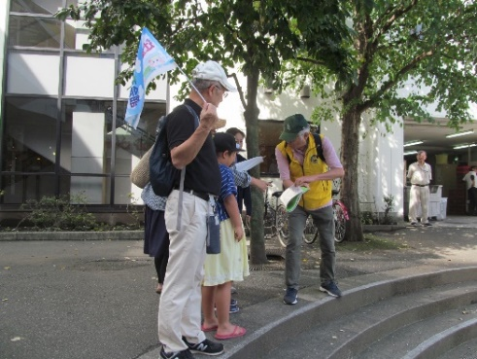
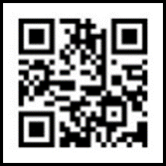

辻堂青少年会館主催事業
歴史発見!!
辻堂青少年会館 運営委員会企画
2023年度
藤沢探検隊
～学んで歩く藤沢歴史探訪～
親子で参加できる講座です
 | 日程 | 集合場所 | 活動時間 | 内容
1回 | 9/17(日) | 辻堂青少年会館 | 13:30～15：30 | 顔合わせ・お話
2回 | 10 /22（日) | 辻堂青少年会館 | 13：30～15：30 | グループ ワーク
3回 | 11/19(日) | 辻堂青少年会館 | 9：30～11：30 | 辻堂まちあるき
4回 | 12/17（日) | 藤沢サンパール広場 | 9：30～11：30 | 藤沢まちあるき
5回 | 1/21(日) | 小田急江の島駅改札前 | 9：30～11：30 | 江の島めぐり
6回 | 2/18（日） | 辻堂青少年会館 | 13：30～15：30 | 発表・ふりかえり
※日程・内容は変更になる場合がございます。
対 象：小･中学生の親子30人
費 用：無料
受 付 :8/25(金)～9/3(日)に
藤沢市みらい創造財団ホームページの
申込システムから申込・抽選（要登録）
※過去の活動の様子
【お問合せ】 ☎ 0466-36-3002

